Slide 1

Bac de français
Le programme
L’épreuve écrite
L’épreuve orale
Les œuvres

Slide 2
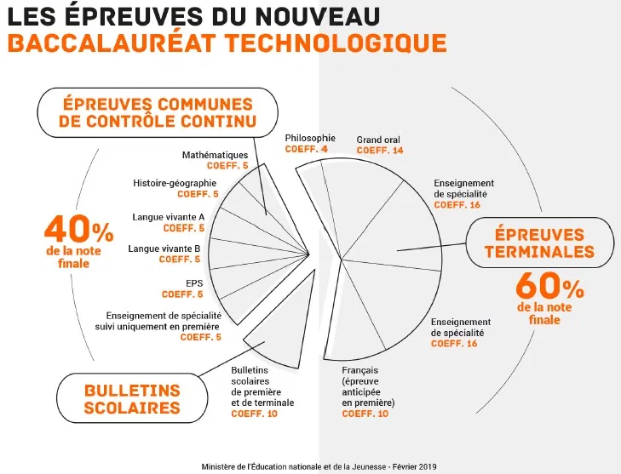
Le Programme en français
Le baccalauréat est défini dans un bulletin officiel (B.O.):
Bulletin officiel n°17 du 25 avril 2019
Cette note de service est applicable à compter de la session 2021 du baccalauréat pour l'épreuve terminale anticipée obligatoire de français, telle que définie par les arrêtés du 16 juillet 2018 relatifs aux épreuves du baccalauréat général et du baccalauréat technologique à compter de la session de 2021, date à laquelle elle abroge et remplace les notes de service n° 2011-141 et n° 2011-153 du 3 octobre 2011, BOEN spécial n° 7 du 6 octobre 2011.
L'écrit et l'oral des épreuves anticipées de français portent sur le programme de la classe de première défini par l'arrêté du 17 janvier 2019 paru au BOEN spécial n°1 du 22 janvier 2019 et sur le programme d'œuvres, renouvelé par moitié tous les ans.

Slide 3

L’Écrit

Slide 4
Épreuve écrite
Épreuve écrite
Durée : 4 heures - Coefficients : - baccalauréat général : 5 - baccalauréat technologique : 5
Objectifs
Cette épreuve permet de vérifier les compétences acquises en français tout au long de la scolarité. Elle évalue les compétences et connaissances suivantes :
maîtrise de la langue et de l'expression ;
aptitude à lire, à analyser et à interpréter des textes ;
aptitude à mobiliser une culture littéraire fondée sur les travaux conduits en cours de français, sur une culture et des lectures personnelles, pour traiter d'une question littéraire portant sur l'un des objets d'étude du programme ;
aptitude à construire une réflexion en prenant appui sur différents textes, et à prendre en compte d'autres points de vue que le sien.
Structure et notation
Le sujet offre le choix entre deux types de travaux d'écriture, liés aux objets d'étude du programme.
1) Pour le baccalauréat général : un commentaire ou une dissertation
Le commentaire porte sur un texte littéraire, en lien avec un des objets d'étude du programme de la classe de première.
Le candidat compose un devoir qui présente de manière organisée ce qu'il a retenu de sa lecture et justifie par des analyses précises son interprétation et ses jugements personnels.
Le texte proposé pour le commentaire n'est pas extrait d'une des œuvres au programme.
Cette production écrite est notée sur 20.
La dissertation consiste à conduire une réflexion personnelle organisée sur une question littéraire portant sur l'une des œuvres et sur le parcours associé figurant dans le programme d'œuvres.
Le candidat choisit l'un des trois sujets de dissertation, chacun étant en rapport avec l'une des œuvres du programme et son parcours associés. Pour développer son argumentation, le candidat s'appuie sur sa connaissance de l'œuvre et des textes étudiés dans le cadre de l'objet d'étude concerné, ainsi que sur ses lectures et sa culture personnelles.
Cette production écrite est notée sur 20.
2) Pour le baccalauréat technologique : un commentaire ou une contraction de texte suivie d'un essai
Le commentaire porte sur un texte littéraire, en lien avec un des objets d'étude du programme de la classe de première, à l'exclusion de l'objet d'étude Littérature d'idées du XVIe au XVIIIe siècle. Le candidat compose un devoir qui présente de manière organisée ce qu'il a retenu de sa lecture et justifie par des analyses précises son interprétation et ses jugements personnels.
Le sujet est formulé de manière à guider le candidat dans son travail. Le texte proposé pour le commentaire n'est pas extrait d'une des œuvres au programme.
Cette production écrite est notée sur 20.
La contraction de texte suivie d'un essai permet d'apprécier l'aptitude à reformuler une argumentation de manière précise, en en respectant l'énonciation, la thèse, la composition et le mouvement. Elle prend appui sur un texte relevant d'une forme moderne et contemporaine de la littérature d'idées. D'une longueur de mille mots environ, ce texte fait l'objet d'un exercice de contraction au quart, avec une marge autorisée de plus ou moins 10 %. Le candidat indique à la fin de l'exercice le nombre de mots utilisés. Le sujet de l'essai porte sur le thème ou la question que le texte partage avec l'œuvre et le parcours étudiés durant l'année dans le cadre de l'objet d'étude La littérature d'idées du XVIe au XVIIIe siècle. Pour développer son argumentation, le candidat s'appuie sur sa connaissance de l'œuvre et des textes étudiés pendant l'année ; il peut en outre faire appel à ses lectures et à sa culture personnelles.
Cette production écrite est notée sur 20 : la contraction de texte sur 10 et l'essai sur 10.

Slide 5
Épreuve écrite : Bac technologique
Épreuve écrite
Durée : 4 heures – Coefficient baccalauréat technologique : 5
Objectifs
Cette épreuve permet de vérifier les compétences acquises en français tout au long de la scolarité. Elle évalue les compétences et connaissances suivantes :
maîtrise de la langue et de l'expression ;
aptitude à lire, à analyser et à interpréter des textes ;
aptitude à mobiliser une culture littéraire fondée sur les travaux conduits en cours de français, sur une culture et des lectures personnelles, pour traiter d'une question littéraire portant sur l'un des objets d'étude du programme ;
aptitude à construire une réflexion en prenant appui sur différents textes, et à prendre en compte d'autres points de vue que le sien.
Structure et notation
Le sujet offre le choix entre deux types de travaux d'écriture, liés aux objets d'étude du programme.
1) Pour le baccalauréat général : un commentaire ou une dissertation
[…]
2) Pour le baccalauréat technologique : un commentaire ou une contraction de texte suivie d'un essai
Le commentaire porte sur un texte littéraire, en lien avec un des objets d'étude du programme de la classe de première, à l'exclusion de l'objet d'étude Littérature d'idées du XVIe au XVIIIe siècle. Le candidat compose un devoir qui présente de manière organisée ce qu'il a retenu de sa lecture et justifie par des analyses précises son interprétation et ses jugements personnels.
Le sujet est formulé de manière à guider le candidat dans son travail. Le texte proposé pour le commentaire n'est pas extrait d'une des œuvres au programme.
Cette production écrite est notée sur 20.
La contraction de texte suivie d'un essai permet d'apprécier l'aptitude à reformuler une argumentation de manière précise, en en respectant l'énonciation, la thèse, la composition et le mouvement. Elle prend appui sur un texte relevant d'une forme moderne et contemporaine de la littérature d'idées. D'une longueur de mille mots environ, ce texte fait l'objet d'un exercice de contraction au quart, avec une marge autorisée de plus ou moins 10 %. Le candidat indique à la fin de l'exercice le nombre de mots utilisés. Le sujet de l'essai porte sur le thème ou la question que le texte partage avec l'œuvre et le parcours étudiés durant l'année dans le cadre de l'objet d'étude La littérature d'idées du XVIe au XVIIIe siècle. Pour développer son argumentation, le candidat s'appuie sur sa connaissance de l'œuvre et des textes étudiés pendant l'année ; il peut en outre faire appel à ses lectures et à sa culture personnelles.
Cette production écrite est notée sur 20 : la contraction de texte sur 10 et l'essai sur 10.

Slide 6

L’Oral

Slide 7
Épreuve orale
Épreuve orale
Durée : 20 minutes - Préparation : 30 minutes – Coefficients : - baccalauréat général : 5 - baccalauréat technologique : 5
Objectifs
L'épreuve orale permet d'apprécier la qualité de l'expression orale du candidat ainsi que sa capacité à développer un propos et à dialoguer avec l'examinateur. Il évalue ses connaissances et son aptitude à les mobiliser dans les deux temps successifs de l'épreuve, à la fois pour faire la preuve de ses compétences de lecture, d'analyse et d'interprétation des textes et des œuvres, et pour exprimer une sensibilité et une culture personnelles. L'épreuve laisse une large place aux propositions de l'élève et évalue son aptitude à les présenter, à les justifier et à en expliquer la pertinence : elle vise ainsi à valoriser son investissement personnel dans sa formation et à mesurer sa capacité à mettre en relation la littérature avec les autres champs du savoir et les autres arts.
Structure
L'épreuve orale est composée de deux parties qui s'enchaînent et sont précédées d'un temps de préparation de 30 minutes. Le temps consacré à accueillir le candidat et à remplir la fiche d'évaluation, environ 10 minutes, n'empiète ni sur le temps de préparation, ni sur la durée de l'épreuve elle-même.
1) Descriptif
L'épreuve se fonde sur le descriptif des activités remis par l'enseignant, qui rend compte du travail qu'il a mené avec la classe durant l'année de première. Il prend la forme d'un récapitulatif des œuvres et des textes étudiés, en distinguant ceux qui ont fait l'objet d'une étude détaillée, sur lesquels les candidats peuvent être interrogés dans la première partie de l'épreuve.
Sauf mention expliquant et justifiant l'anomalie, chaque objet d'étude doit comporter :
- pour le baccalauréat général au moins six textes susceptibles de donner lieu à une interrogation (3 extraits au minimum pour chaque œuvre, 3 extraits pour le parcours associé) ;
- pour le baccalauréat technologique au moins quatre textes susceptibles de donner lieu à une interrogation (2 extraits au minimum pour chaque œuvre, 2 extraits pour le parcours associé).
Ce descriptif comporte également une partie individuelle indiquant l'œuvre choisie par le candidat parmi celles proposées par l'enseignant au titre des lectures cursives obligatoires ou parmi celles qui ont été étudiées en classe : cette œuvre fait l'objet de la seconde partie de l'épreuve.
Le descriptif est signé par l'enseignant et porte le cachet de l'établissement. Il est communiqué à l'examinateur en amont des épreuves. Le candidat en présente une copie à l'examinateur au début de l'épreuve. Il dispose des mêmes documents pour l'épreuve et pour sa préparation.

Slide 8
Parties de l’épreuve orale
2) Première partie de l'épreuve orale : exposé sur un des textes du descriptif
Durée : 12 minutes
Cette partie se déroule de la manière suivante :
Après avoir accueilli le candidat, l'examinateur lui indique :
le texte et le passage du texte retenu, avec une éventuelle sélection du passage à expliquer si le texte excède le format d'une vingtaine de lignes de prose continue ;
la question de grammaire posée, qui ne peut concerner qu'un passage de l'extrait faisant l'objet de l'explication de texte.
Ces éléments sont indiqués par écrit au candidat, au moyen d'une fiche qui lui est remise et qu'il signe avant de commencer sa préparation.
Le modèle de fiche est porté en annexe de la présente note de service.
À l'issue de son temps de préparation :
Le candidat propose d'abord une lecture à voix haute juste, pertinente et expressive du texte choisi par l'examinateur, après l'avoir situé brièvement dans l'œuvre ou le parcours associé. Cette partie est notée sur 2 points ;
Le candidat propose une explication linéaire d'un passage d'une vingtaine de lignes, sélectionné par l'examinateur dans le texte, quand celui-ci excède cette longueur. Cette partie est notée sur 8 points.
Le candidat répond à la question de grammaire posée par l'examinateur au moment du tirage. Cette partie est notée sur 2 points. La question porte uniquement sur le texte : elle vise l'analyse syntaxique d'une courte phrase ou d'une partie de phrase.
3) Seconde partie de l'épreuve : présentation de l'œuvre choisie par le candidat parmi celles qui ont été étudiées en classe ou proposées par l'enseignant au titre des lectures cursives obligatoires, et entretien avec l'examinateur.
Durée : 8 minutes
Cette partie de l'épreuve, notée sur 8 points, évalue l'expression orale, en réclamant du candidat une implication personnelle dans sa manière de rendre compte et de faire partager une réflexion sur ses expériences de lecture.
Elle se déroule en deux temps successifs, le premier n'étant qu'un point de départ pour les interactions qui le suivent et qui constituent l'essentiel de l'épreuve :
le candidat présente brièvement l'œuvre qu'il a retenue et expose les raisons de son choix ;
le candidat réagit aux relances de l'examinateur qui, prenant appui sur la présentation du candidat et sur les éléments qu'il a exposés, évalue les capacités à dialoguer, à nuancer et à étoffer sa réflexion, à défendre son point de vue sur la base de la connaissance de l'œuvre.
L'examinateur ne revient pas sur la première partie de l'épreuve. Evitant les questions fermées et trop ponctuelles, il conduit l'entretien de manière ouverte, en dialoguant avec le candidat de manière à lui permettre d'expliquer, de justifier et ainsi de défendre son choix.

Slide 9
Notation de l’épreuve orale
Notation
Après la prestation du candidat, l'examinateur porte sur la fiche d'évaluation pour chaque partie de l'épreuve ses appréciations ainsi que le nombre de points attribué à la première partie et à la seconde partie. Il signe la fiche complétée.
Seule la note globale sur 20 est reportée sur le bordereau de notation.
La première partie de l'épreuve orale est notée sur 12 points, la seconde sur 8 points.
Les connaissances et compétences suivantes font l'objet de cette évaluation :
 | Attendus de la prestation orale | Eléments évalués
Lecture | Lecture correcte et expressive d'un texte déjà connu | Capacité à faire entendre sa voix et à faire preuve dans sa lecture d'une intention de sens Capacité à adresser sa lecture
Explication | Bonne compréhension littérale du texte Analyse pertinente au service d'une interprétation Mobilisation des savoirs linguistiques et littéraires nécessaires à l'analyse du texte Références précises au texte étudié | Qualité de l'expression et niveau de langue orale Qualités de communication, de précision et de clarté dans le propos
Question de grammaire | Mobilisation des savoirs linguistiques pertinents pour l'analyse faisant l'objet de la question | Capacité à mobiliser un lexique grammatical pertinent Capacité à construire une analyse syntaxique, à réfléchir sur des faits linguistiques
Entretien | Présentation synthétique de l'œuvre retenue Expression pertinente, justifiée et convaincante d'un choix personnel Entrée véritable dans l'échange, tirant profit des éléments de relance pour approfondir sa propre réflexion Mobilisation pertinente des connaissances culturelles et artistiques en lien avec le propos | Capacité à défendre une lecture personnelle Capacité à expliquer et à justifier ses choix Aptitude au dialogue Qualité de l'expression et niveau de langue orale Qualités d'analyse et d'argumentation, de communication et de persuasion Capacité à établir des liens entre la lecture littéraire et les autres champs du savoir, l'expérience du monde et la formation de soi

Slide 10
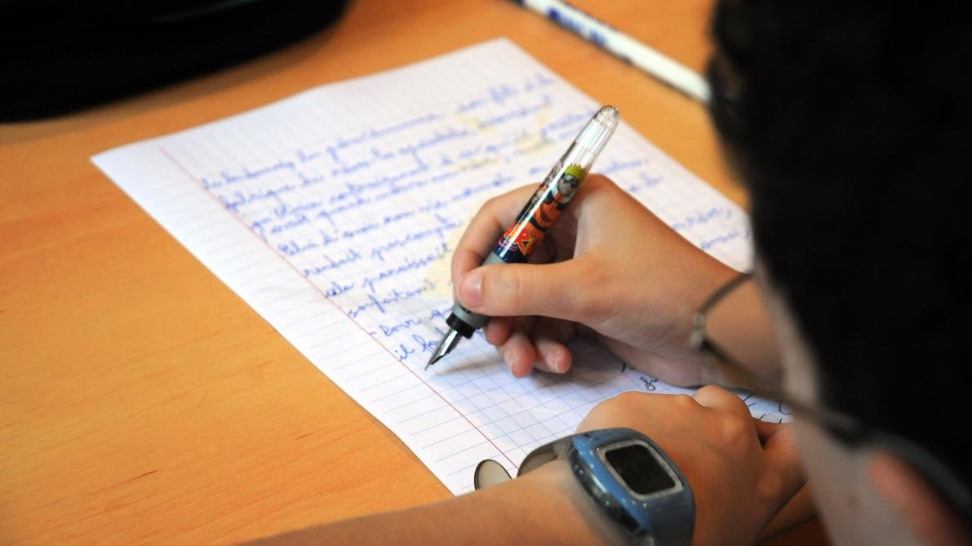
Récapitulatif
Épreuve | Sur | Durée
Épreuve écrite | sur 20 | 4 heures
Commentaire | 20
Contraction de texte | 10
suivi d’un Essai | 10
Épreuve orale | sur 20 | 20 minutes
Présentation de l’élève | sur 12 | 12 minutes
Lecture | 2
Explication linéaire | 8
Question de grammaire | 2
Entretien avec l’examinateur | sur 8 | 8 minutes
Choix du candidat
Dialogue avec l’examinateur

Slide 11
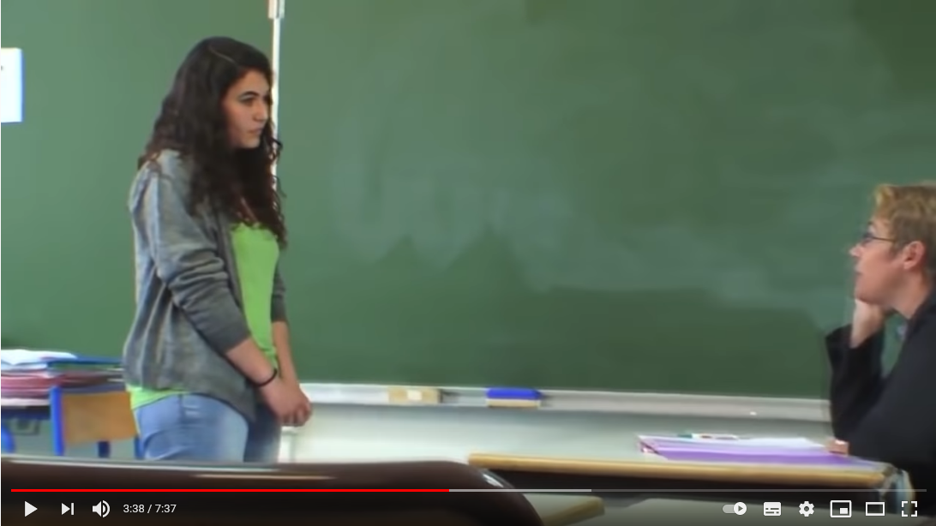
Perles du Bic…
https://www.youtube.com/watch?v=D1CO0c3Qa-0

